Slide 1



Quality Earth
TechTitans

Slide 2

Problemática
-Aguascalientes tiene el cuarto lugar en estrés hídrico.
-Escasez de lluvias.
-Generación de aguas residuales que no pueden ser usadas para el riego de cultivos.
-El 70 Y 80% del agua que se consume en Aguascalientes pertenece al sector agrícola.
(CONAGUA 2024)

Slide 3
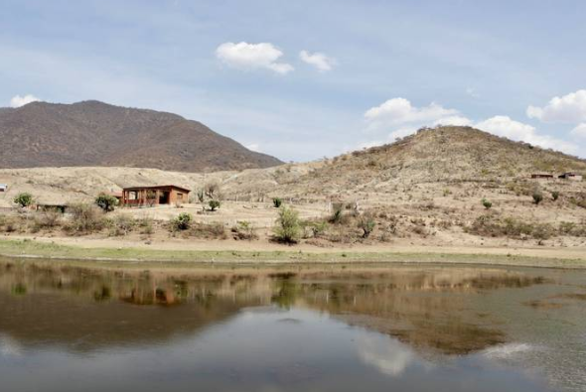
Según datos de la Conagua, en Aguascalientes hay cuatro mantos acuíferos, que están siendo sobreexplotados:
-Valle de Aguascalientes.
-Acuífero El Chicalote.
-Acuífero El Llano.
-Acuífero Valle de Calvillo.
-Acuífero Venadero.

Slide 4

Nuestra solución
-Implementación de una quinta etapa en el tratamiento de agua.
-Solución tecnológica para la optimización de agua con ayuda de nanopartículas de óxido de titanio con la finalidad de optimizar procesos de tratamiento .
-Análisis del estado del agua mediante monitoreo por sensores e inteligencia artificial .
-Sitio web para visualizar los valores respecto al estado del agua.
-Desarrollo de un sistema para optimización de procesos agrícolas con ayuda de un proyecto externo de análisis de suelos.

Slide 5
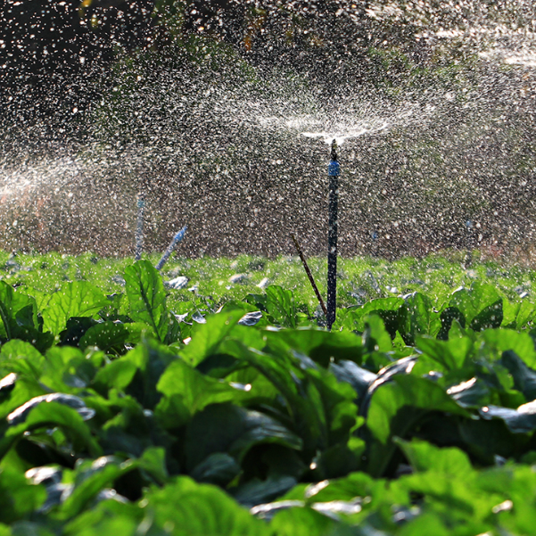


Aplicación
Del mismo modo nuestro producto es acoplado para la optimización del efluente de las plantas tratadoras, los valores de nuestros sensores son almacenados en canisters, los cuales se ven reflejados en la página web la cual funciona gracias a la tecnología de ICP.
Este producto puede estar en cualquier tipo de clima, sin embargo, el circuito se debe instalar en un espacio aislado para evitar cualquier falla en el producto.

Slide 6
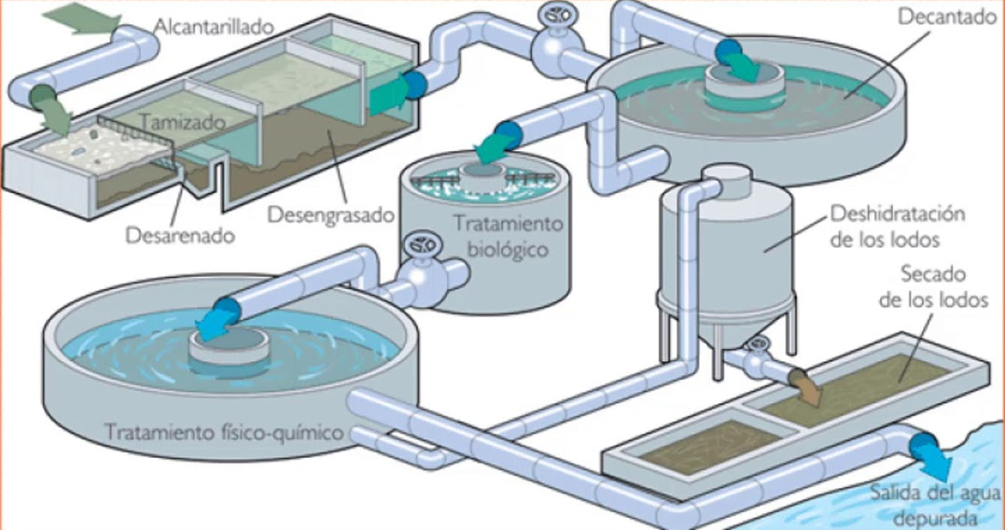
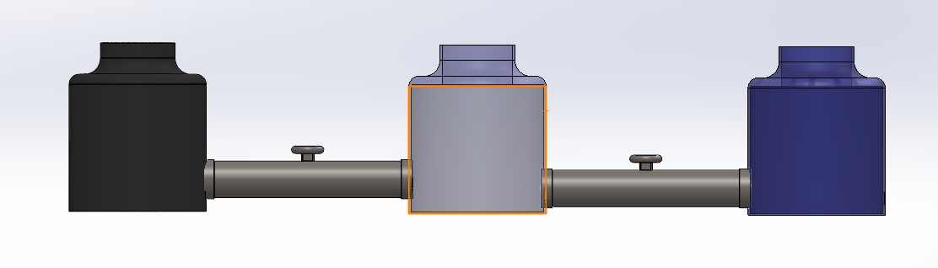
Aplicación
Solución tecnológica con excitación de luz ultravioleta a moléculas de óxido de titanio para la degradación de contaminantes orgánicos.
El haz golpea la partícula del oxido de titanio y tiene que liberarse.
El óxido de titanio está trabajando como catalizador e indicador.

Slide 7
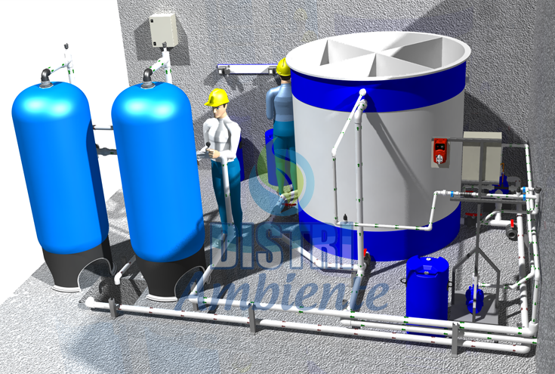
¿Por qué considerarnos?
la inteligencia artificial está optimizando el trabajo en todo el mundo, un área de oportunidad es la industria hídrica. Con este proyecto podemos mejorar la calidad de agua y por lo tanto, la calidad de nuestras cosechas consiguiendo cubrir los rubros necesarios marcados por el sensor.

Slide 8
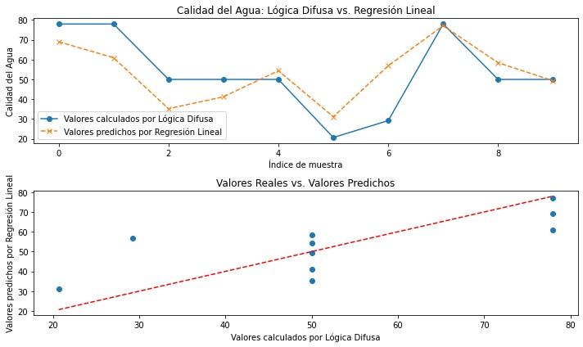
INTELIGENCIA ARTIFICIAL

Slide 9
Costos de INFRESTRUCTURA
Evaluación económica
MATERIAL | COSTO
Nano partículas de óxido de Titanio | $40 ---100gr
Sensor PH | $445
Sensor TDS | $242
Filtro de carbón activado | $40 ---.256gr

Slide 10
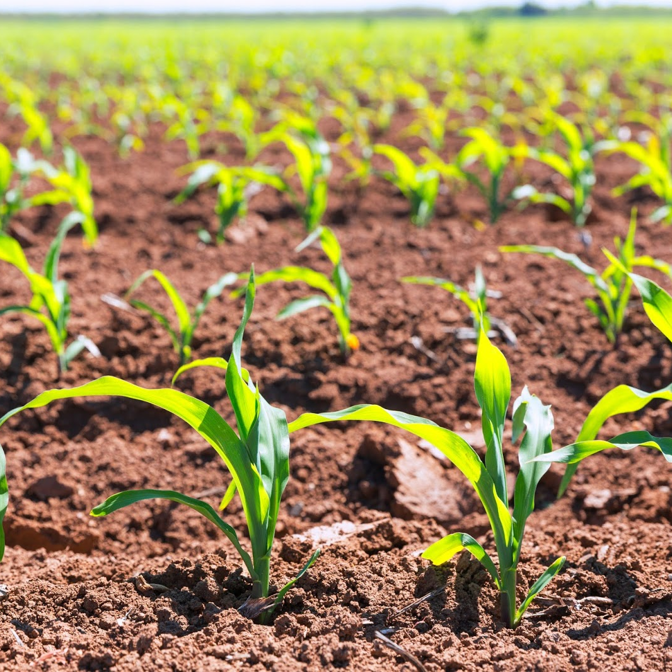
objetivo
Principal
A FUTURO
A futuro se incorporará al proyecto “BioTerra”, el cual se enfoca en el análisis de suelos para la regeneración, fertilización y optimización. Esto con el fin de ofrecer un sistema más completo para los usuarios a la hora de realizar procesos agrícolas.
Automatización del proceso, desde las valoraciones del estado del agua hasta el riego. Además de un servicio de mantenimiento.

